Slide 1

Vocational School Graduate Academy
Web Developer
Pertemuan #3:
Membuat Antarmuka Website

Slide 2


Profil Pengajar
Foto Pengajar
Contact
HP WA only :<no hp Pengajar>
Email :<email Pengajar>
Jabatan Akademik <tahun dan jabatan terakhir Pengajar>
Pendidikan
<riwayat pendidikan Pengajar>
Riwayat Pekerjaan
<riwayat pekerjaan Pengajar>
Foto Pengajar
Contact
HP WA only :<no hp Pengajar>
Email :<email Pengajar>

Slide 3
Membuat Antarmuka Website
Deskripsi Singkat mengenai Topik
Membuat Antar muka Website
Tujuan Pelatihan
Peserta dapat membuat antar muka website
Materi Yang akan disampaikan:
Sistem Menu dengan Bootstrap
Form Group dengan Bootstrap
Layout dengan Bootstrap
Tugas :
Membuat Sistem Menu dengan Bootstrap
Membuat Form Group dengan Bootstrap
Membuat Layout dengan Bootstrap
Outcome/Capaian Pelatihan
Peserta dapat membuat menu, form group dan layout dengan menggunakan bootstrap.

Slide 4
Bootstrap
Bootstrap adalah framework CSS untuk membuat tampilan web. Bootstrap menyediakan class dan komponen yang siap dipakai, sehingga tidak perlu menulis kode CSS dari nol.
Bootstrap awalnya dikembangkan oleh developer Twitter, lalu dibuat open source agar semua orang dapat berkontribusi di dalamnya.
Contoh fungsi menggunakan Bootstrap adalah halaman website yang responsive terhadap layar device.
Bila ukuran layar device lebih kecil maka halaman website akan menyesuaikan, begitu pula terhadap ukuran layar yang lebih besar.

Slide 5
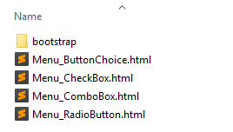
Cara Menggunakan Bootstrap
Membuat folder bootrstrap

Slide 6
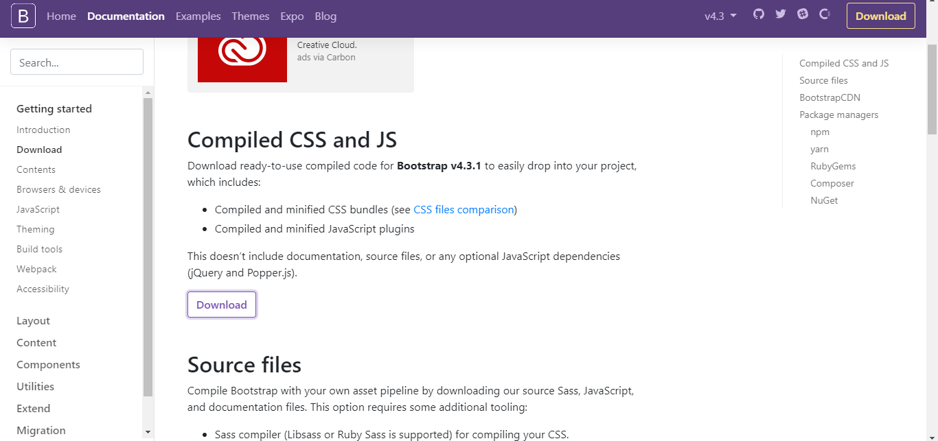
Cara Menggunakan Bootstrap
Download file Bootstrap di https://getbootstrap.com/docs/4.3/getting-started/download/

Slide 7
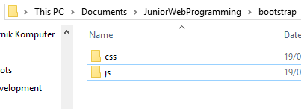
Cara Menggunakan Bootstrap
Ekstrak file Bootstrap yang sudah di download ke folder yang telah dibuat.

Slide 8
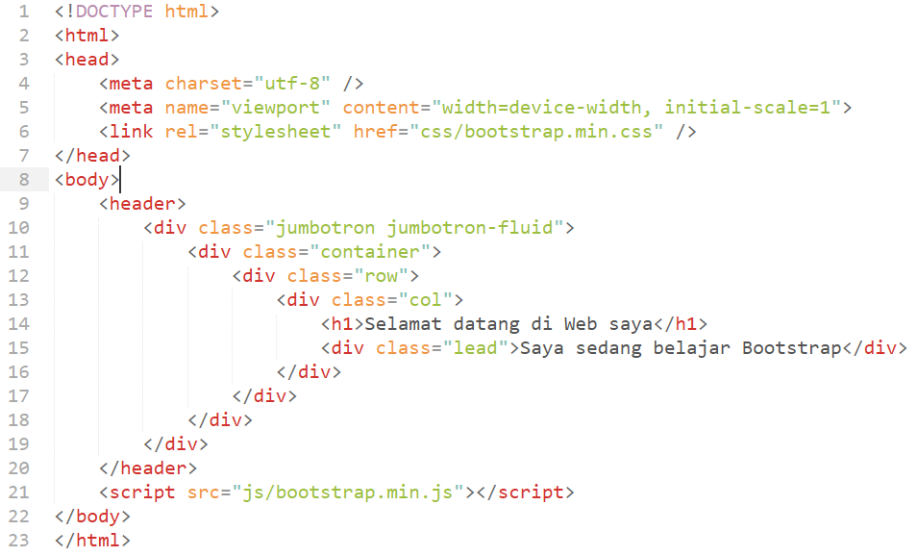
Cara Menggunakan Bootstrap
Buka Text Editor, ketikan perintah kode seperti berikut.

Slide 9
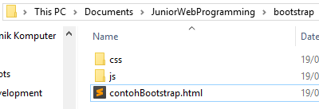
Cara Menggunakan Bootstrap
Save file code HTML tersebut didalam folder yang telah dibuat sebelumnya.

Slide 10
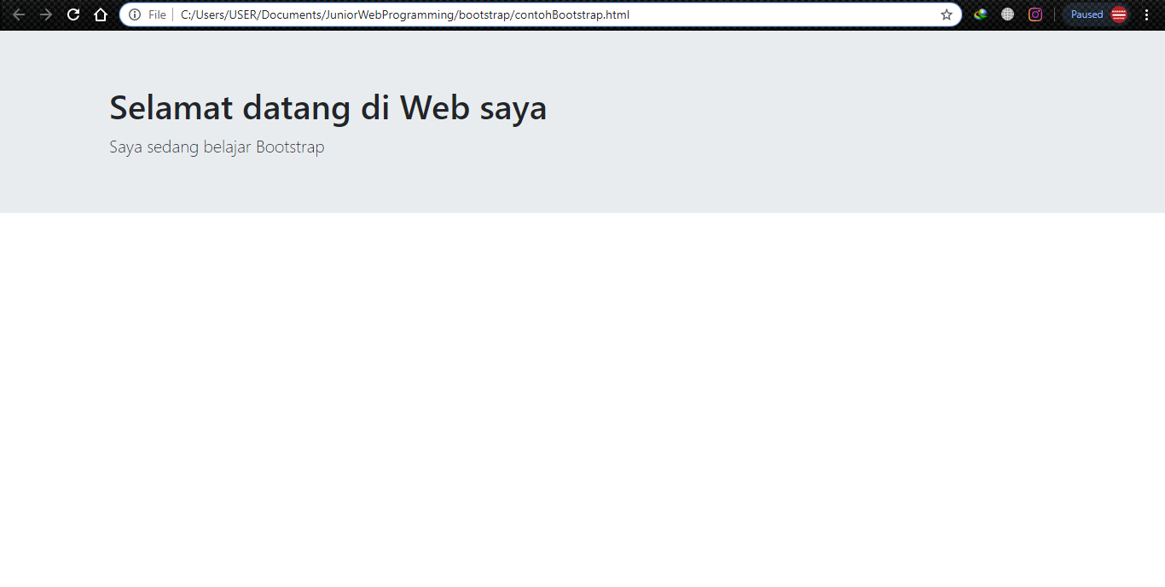
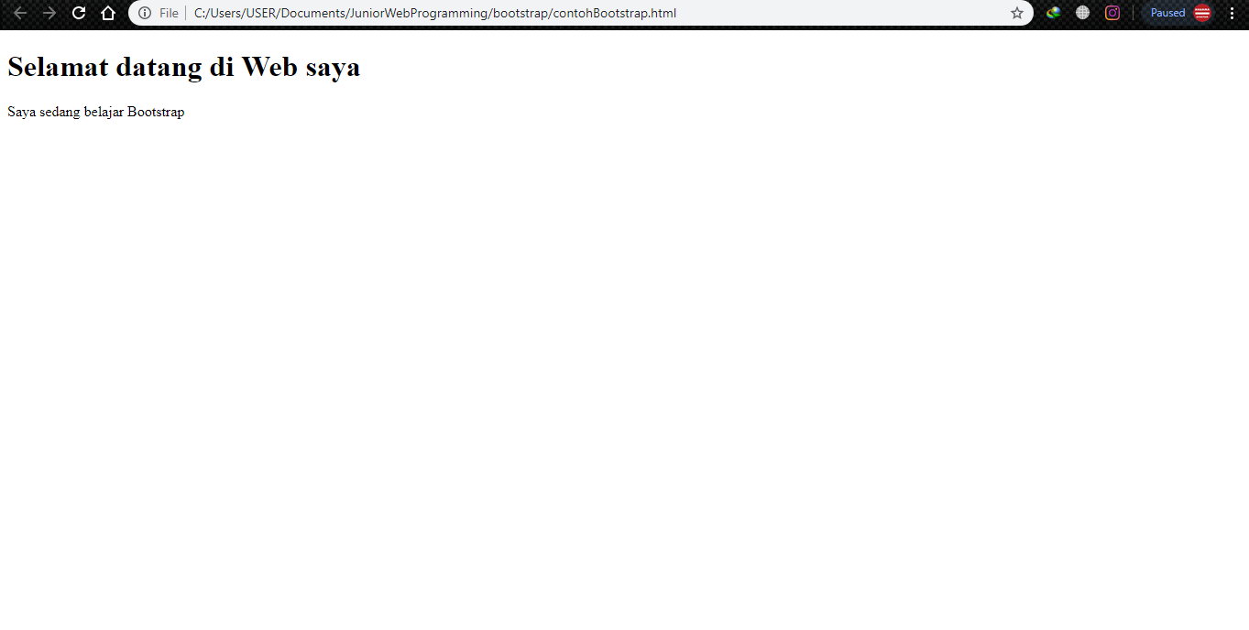
Cara Menggunakan Bootstrap
Buka file HTML tersebut menggunakan web browser
HTML dengan Bootstrap
HTML tanpa Bootstrap

Slide 11
Perancangan UI Dengan Bootstrap 4
Membuat Sistem Menu dengan Bootstrap (Navbar)
Membuat Form Group dengan Bootstrap (Form)
Membuat Layout dengan Bootstrap (Grid)

Slide 12
Membuat Sistem Menu dengan Bootstrap (Navbar)
Buatlah navigation menu dengan menggunakan bootstrap.
Navigation menu ini terdiri dari Judul dan menu.
Dari beberapa menu terdapat sub menu.

Slide 13
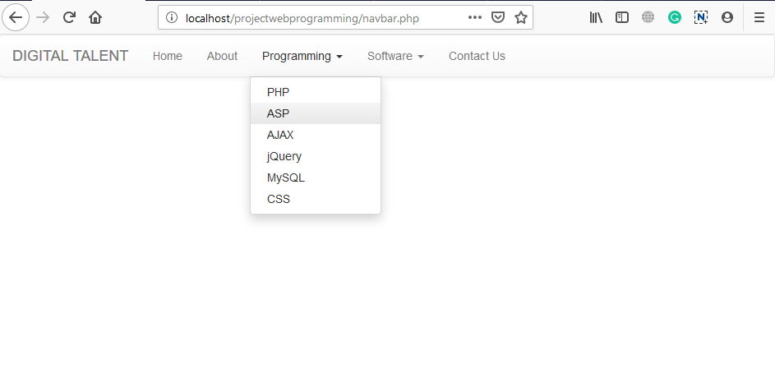
Latihan Membuat Sistem Menu dengan Bootstrap

Slide 14
Latihan Membuat Form Group
Buatlah form group dengan menggunakan bootstrap.
Form Group ini terdiri dari Judul, Label, Input, Option dan Button.
Form Group ini berfungsi untuk menginput Nama, Alamat dan Jenis Kelamin pada halaman website.
Dan ada tombol Simpan untuk menyimpan data yang sudah diinput .

Slide 15
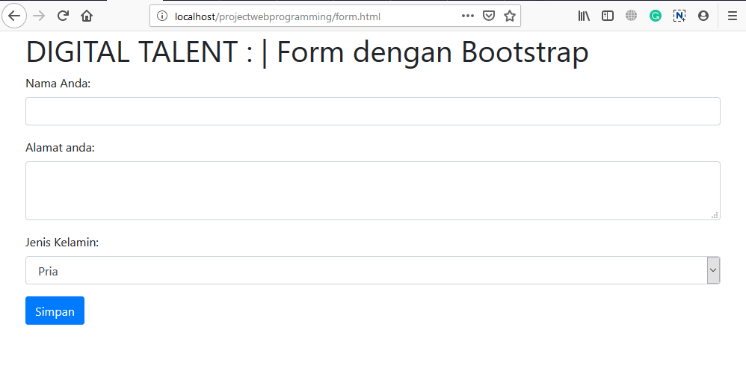
Latihan Membuat Form Group

Slide 16
Latihan Membuat Grid Layout
Buatlah Grid Layout dengan menggunakan bootstrap.
Grid Layput ini terdiri dari Header, Konten, Sidebar dan Footer.
Grid Layout ini berfungsi untuk membuat layout / mengatur tampilan website yang akan dibuat.

Slide 17
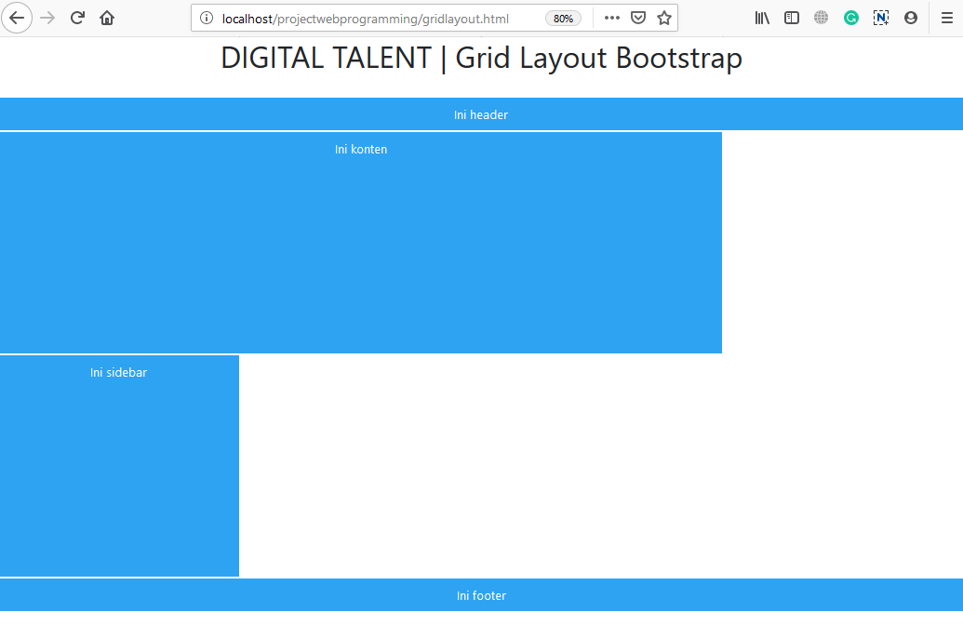
Latihan Membuat Grid Layout

Slide 18
<Topik Silabus>
Kesimpulan Pertemuan #
<Kesimpulan materi 1>
<Kesimpulan materi 2>
<Kesimpulan materi 3>
<dst>

Slide 19
Referensi
<Referensi 1>
<Referensi 2>
<Referensi 3>
<dst>

Slide 20
Tim Pengajar
<Nama 1>
<Nama 2>
<Nama 3>
<dst>

Slide 21





TERIMA KASIH
Notes:
https://drive.google.com/file/d/1jKnBDUesjTeEQ0fGjHWxVtKbRe2okeqs/view

